Slide 1

Expediente Digital

Slide 2
Introdução
A implementação do processo PR164 - Expediente digital na MinhaCNC, visa minimizar o trâmite de papeis na organização e também eliminar as ações manuais e operacionais de preenchimento em arquivo PDF, impressão, coleta de assinaturas e protocolo.

Slide 3
Benefícios
Com a automatização o processo ganhará mais agilidade, otimizando as tarefas e diminuindo erros.

Slide 4
Visão das etapas do processo
Gestor/Empregado
Gestor Imediato
Elaborar expediente
Complementar expediente
Gestor
Complementar expediente
Empregado
Complementar expediente
Selecionar outro gestor ou selecionar empregado subordinado
Selecionar outro gestor ou selecionar empregado subordinado
Finalizar expediente
Finalizar expediente

Slide 5
Gestor/Empregado – Elaborar expediente
O formulário da web disponibilizado na MinhaCNC, possui recurso para anexar documentos, além de campos para inserção do assunto e descrição do despacho.
Somente quando um gestor estiver realizando o despacho os campos relacionados à seleção de um outro gestor ou um empregado subordinado serão habilitados.
Quando um empregado estiver realizando o despacho, o envio será automático para o seu gestor imedito.

Slide 6
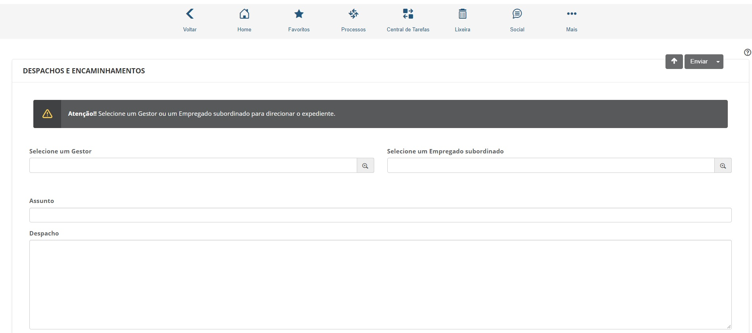
Visão gestor – Elaborar expediente

Slide 7
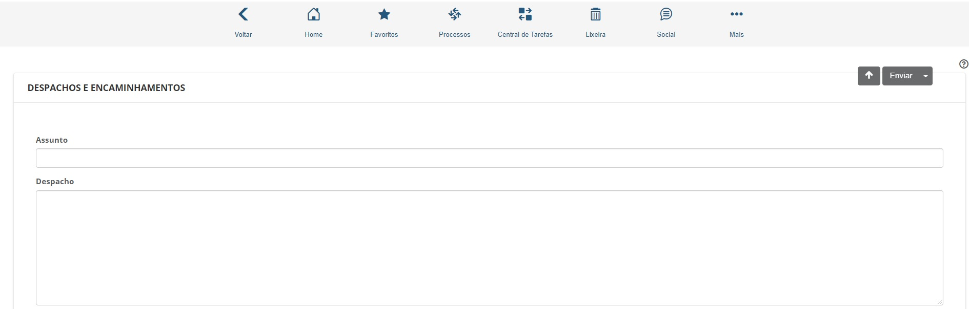
Visão empregado – Elaborar expediente

Slide 8
Gestor – Complementar expediente
Ao receber um expediente, o gestor visualizará todo o histórico do despacho e deverá inserir as informações em relação à sua expedição. Caso haja necessidade, poderá anexar documentos e em seguida poderá encaminhar o expediente (para um outro gestor ou um empregado subordinado conforme a seleção) ou finalizar o expediente.

Slide 9
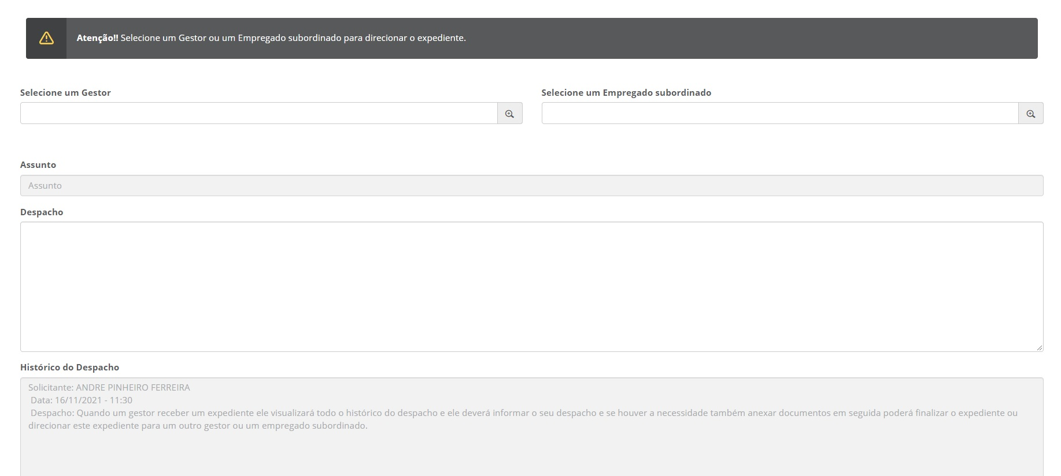
Visão gestor – Complementar expediente

Slide 10
Empregado – Complementar expediente
Ao receber um expediente, o empregado visualizará todo o histórico do despacho e deverá inserir as informações em relação à sua expedição. Caso haja necessidade, poderá anexar documentos e em seguida, ao enviar o expediente, este será automaticamente direcionado ao seu gestor imediato.

Slide 11
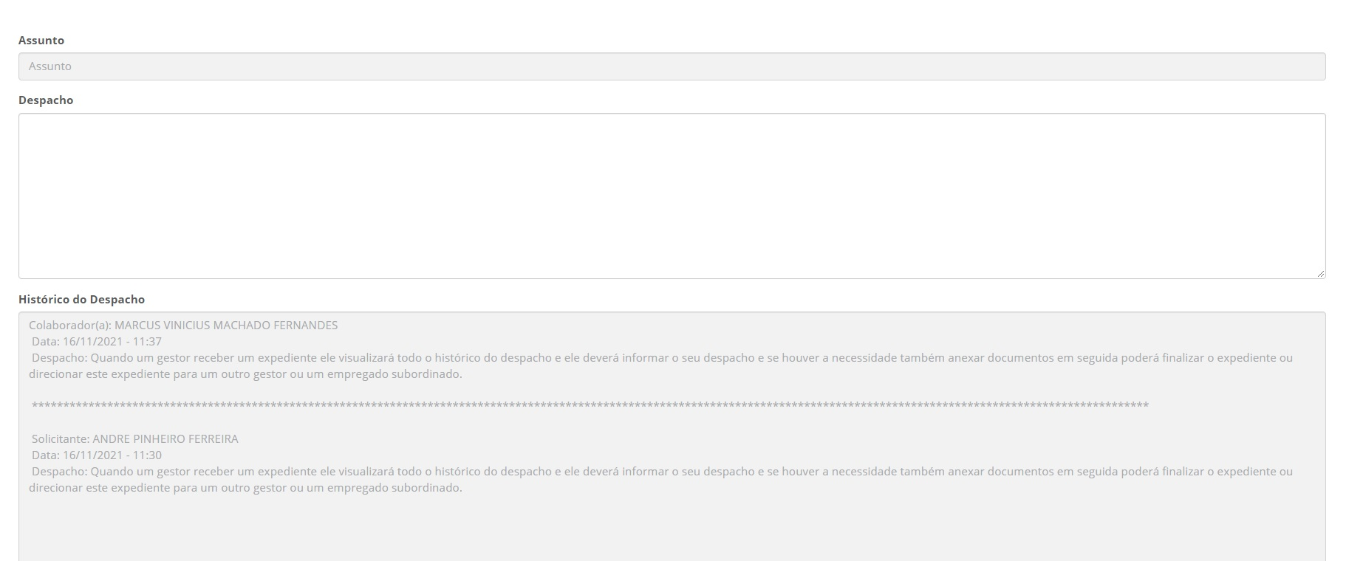
Visão empregado – Complementar expediente

